Slide 1
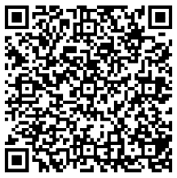
外国人作業員への飼養衛生管理基準の周知徹底
○定期的（毎月１回）に、飼養衛生管理基準の勉強会を実施する
こと。
飼養衛生管理基準周知用ポスター
（日本語、英語、中国語、韓国語）
https://www.maff.go.jp/j/syouan/douei/katiku_yobo/k_shiyou/attach/pdf/index-16.pdf
（日本語、英語、タイ語、ベトナム語）
https://www.maff.go.jp/j/syouan/douei/katiku_yobo/k_shiyou/attach/pdf/index-17.pd
○母国から肉製品等の持込みや国際郵便等による受け取りを行な
わないこと。
○過去４ヵ月以内に海外で使用した衣服や靴を、飼養衛生管理区
域に持ち込まないこと。やむを得ず、持ち込む場合は、事前に
洗浄・消毒を行うこと。飼養衛生管理責任者は、確実に洗浄・
消毒が行われているかを確認すること。
1-7

